Slide 1
Projeto Mc Acessórios
Esse projeto tem como objetivo a criação de um site para uma microempreendedora que vende acessórios femininos. Esse site tem como finalidade atender clientes interessados nos produtos, para que ele consiga ver todas as informações, como cor, valor, material e assim consiga realizar a compra online.
E também é uma opção para atrair novos clientes, com um bom design, promoções, cupons, destaque em lançamentos de produtos, etc.

Slide 2
REQUISITOS FUNCIONAIS
[RF001] O sistema deve fazer cadastro de usuário.
[RF002] O sistema deve conter as redes sociais da loja.
[RF003] O sistema deve cadastrar produto com descrição e classificação.
[RF004] O sistema deve colocar produtos em destaque na página inicial.
[RF005] O sistema deve indicar produtos em lançamentos/promoção.
[RF006] O sistema deve ordernar o produtos por categoria, ordem alfabética e disponibilidade.
[RF007] O sistema deve realizar busca de produtos por categoria.
[RF008] O cliente deve ter um carrinho de compras.
[RF009] O sistema deve controlar estoque de produtos.
[RF010] O cliente deve poder consultar endereço para retirada.
[RF011] O cliente deve poder agendar retirada.
[RF012] O sistema deve conter chat para conversação entre cliente e vendedor.
[RF013] Sistema de API para pagamento.
[RF014] O sistema deve exibir mensagem de agradecimento e enviar email de confirmação após a compra.
[RF015]O usuário deve conseguir rastrear o produto.
[RF016] O sistema deve emitir um relatório diário de quantos produtos foram vendidos.

Slide 3
REQUISITOS NÃO FUNCIONAIS
[RNF01] Segurança para previnir acessos indefinidos.
[RNF02] Realizar testes de pico para saber a quantidade de acessos simultâneos suportados.
[RNF03] Disponibilidade para estar ativo 24 horas por dia.
[RNF04] O site deve ser de fácil manutenção.
[RNF05] Passar confiabilidade para o cliente.
[RNF06] Ser de fácil manuseio e entendimento do cliente.
[RNF07] O tempo de resposta do sistema deve ser de no máximo 5 segundos.
[RNF08] Sistema precisa ser totalmente online/Sistema web.
[RNF09] O sistema deve ser na cor verde água.
[RNF010] O sistema deverá ser na linguagem Java.

Slide 4
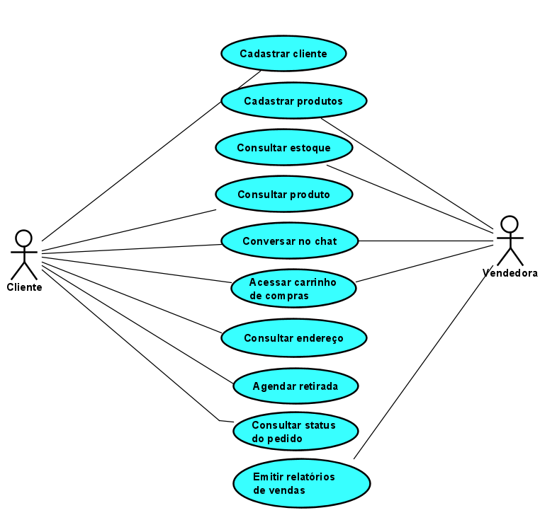
CASO DE USO

Slide 5
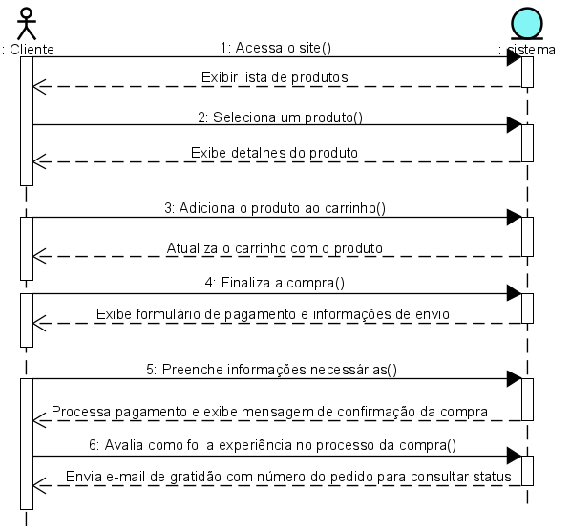
DIAGRAMA DE SEQUÊNCIA

Slide 6
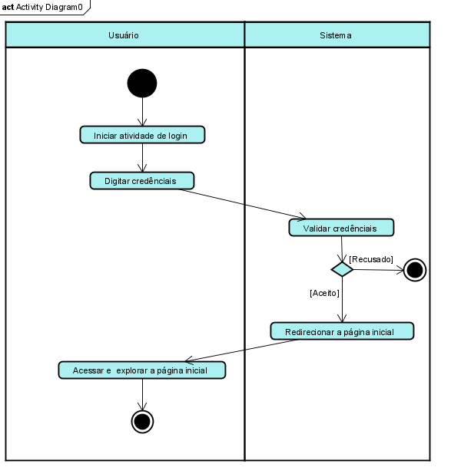
DIAGRAMA DE ATIVIDADE

Slide 7
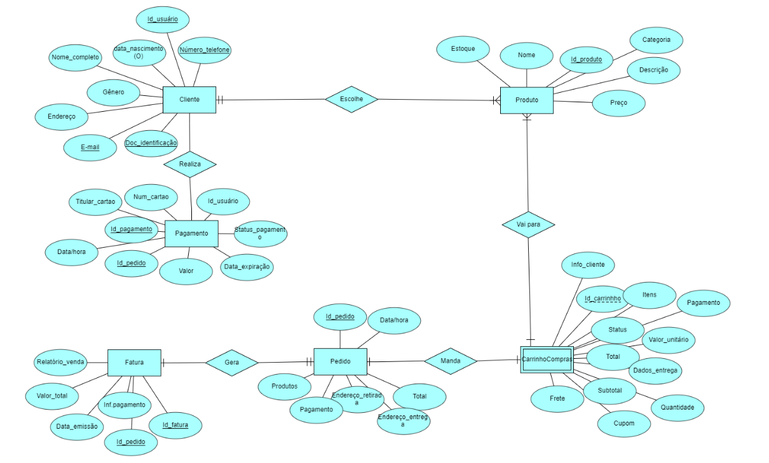
DIAGRAMA CONCEITUAL

Slide 8

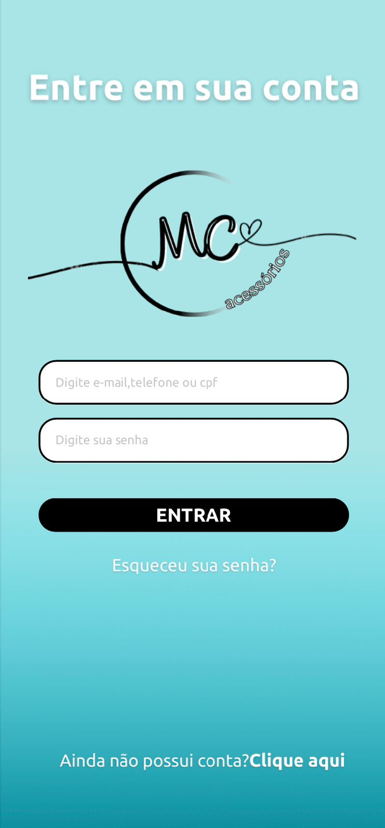

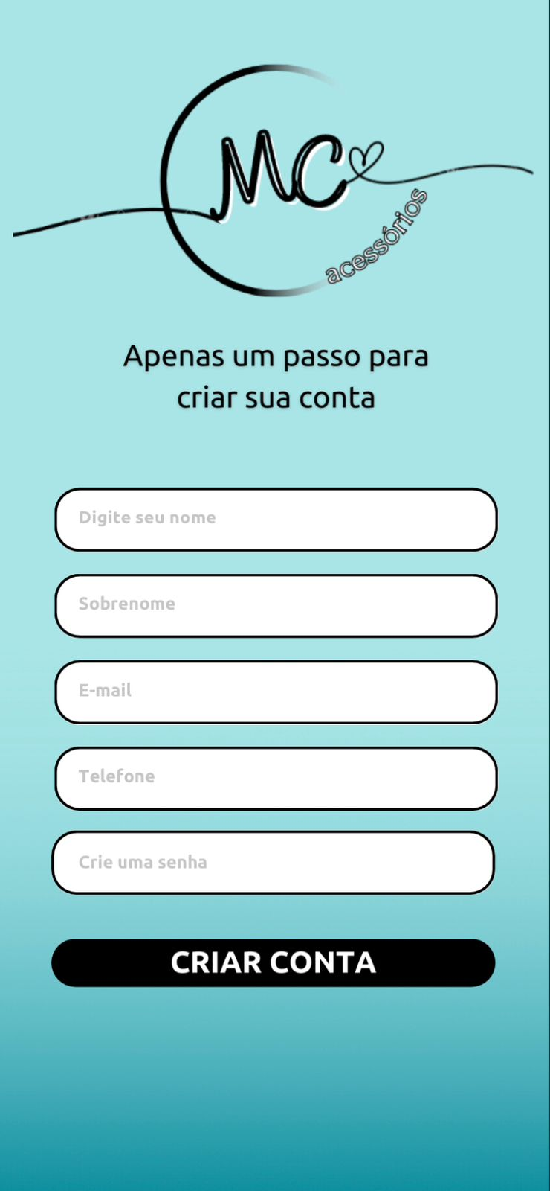
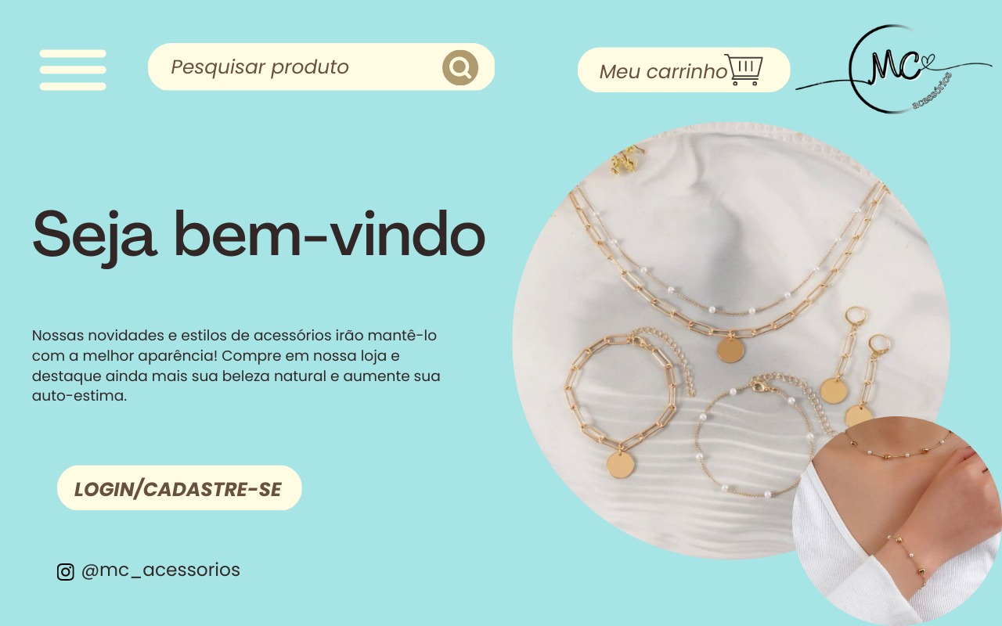
PROTOTIPAGEM

